Slide 1
Решение о бюджете Грушево-Дубовского
сельского поселения на 2021 год и на плановый период 2022 и 2023 годов
Бюджет для
граждан

Slide 2
Администрация Грушево-Дубовского сельского поселения
Основные параметры местного бюджета на 2021год
Доходы бюджета 12264,0 тыс. рублей
Расходы бюджета 12264,0 тыс. рублей
Налог на доходы физических лиц
5852,7
Общегосударственные вопросы
5371,1
Налоги на совокупный доход 83,9
Налоги на имущество 3685,7
Национальная оборона 240,2
Государственная пошлина 19,5
Национальная безопасность и правоохранительная деятельность 401,7
Доходы от использования имущества, находящегося в государственной и муниципальной собственности 59,7
Национальная экономика -644,0
Доходы от оказания платных услуг(работ) и компенсации затрат государства 14,3
Жилишно-коммунальное хозяйство 1358,4
Штрафы, санкции, возмещение ущерба
10,8
Культура 4023,0
Пенсионное обеспечение
217,6
Образование
8,0
Безвозмездные поступления
2537,4

Slide 3
Расходы бюджета поселения на 2021 год
Администрация Грушево-Дубовского сельского поселения
Всего
12264,0тыс. рублей
Дорожный фонд
604,0 тыс. рублей
Осуществление первичного воинского учета
240,2 тыс. рублей
Национальная безопасность и правоохранительная деятельность
401,7 тыс. рублей
Резервный фонд Администрации Грушево-Дубовского сельского поселения
30,0 тыс. рублей
Иные межбюджетные трансферты из бюджета поселения бюджету района 110,5 тыс. рублей
Благоустройство территории
1281,4 тыс. рублей
Содержание органов местного самоуправления 4797,6 тыс. рублей
Другие общегосударственные вопросы 133,2 тыс. рублей
Меры социальной поддержки отдельных категорий граждан 217,6 тыс. рублей
Содержание учреждений 4002,3 тыс. рублей
Жилищное хозяйство 20,0 тыс. рублей
Проведение выборов 368,5 тыс. рублей
Коммунальное хозяйство 57,0 тыс. рублей

Slide 4
Администрация Грушево-Дубовского сельского поселения

Slide 5
Администрация Грушево-Дубовского сельского поселения
Расходы местного бюджета , формируемые в рамках муниципальных программ Грушево-Дубовского сельского поселения, и непрограммные расходы
11608,8 тыс. рублей
655,2 тыс. рублей
10086,8 тыс. рублей
121,1 тыс. рублей
10342,5 тыс. рублей
122,5 тыс. рублей
2021 год
2022 год
2023 год
- расходы бюджета, формируемые в рамках муниципальных программ Грушево-Дубовского сельского поселения
- непрограммные расходы

Slide 6
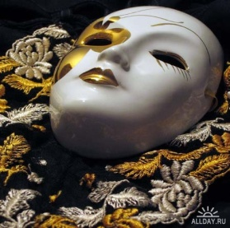
Администрация Грушево-Дубовского сельского поселения
Муниципальная программа «Развитие культуры» общий объем расходов
2021 год – 4023,0 тыс. руб.
2022 год – 3887,3 тыс. руб.
2023 год – 3672,9 тыс. руб.

Slide 7
Администрация Грушево-Дубовского сельского поселения
Муниципальная программа
«Социальная поддержка граждан»

Slide 8
Администрация Грушево-Дубовского сельского поселения
Муниципальная программа «Муниципальная политика»
2021 год
109,6 тыс. руб.
2022 год
121,1 тыс. руб.
2023 год
122,5 тыс. руб.

Slide 9
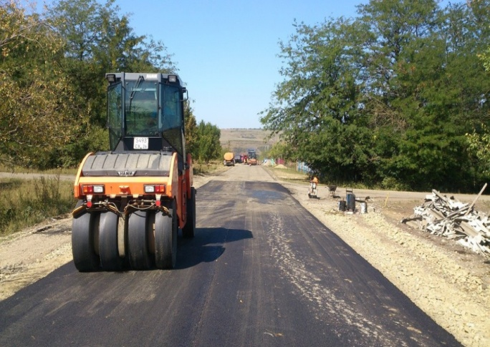
Администрация Грушево-Дубовского сельского поселения
Муниципальная программа «Развитие транспортной системы»
2021 год
604,0 тыс. руб.
2022 год
0,0 тыс. руб.
2023 год
0,0 тыс. руб.

Slide 10
Администрация Грушево-Дубовского сельского поселения
Муниципальная программа
«Охрана окружающей среды и рациональное природопользование»
2021 год
13,5 тыс. руб.
2022 год
14,0 тыс. руб.
2023 год
14,5 тыс. руб.

Slide 11
Администрация Грушево-Дубовского сельского поселения
Муниципальная программа «Защита населения и территории от чрезвычайных ситуаций, обеспечение пожарной безопасности и безопасности людей на водных объектах»

Slide 12
Администрация Грушево-Дубовского сельского поселения
Муниципальная программа «Обеспечение качественными жилищно-коммунальными услугами населения Грушево-Дубовского сельского поселения»
2021
77,0 тыс. рублей
2022
0,0 тыс. рублей
2023
0,0 тыс. рублей

Slide 13
Администрация Грушево-Дубовского сельского поселения
Муниципальная программа «Управление муниципальными финансами и создание условий для эффективного управления
муниципальными финансами»
2021 год – 4813,0 тыс. рублей
2022 год – 4831,0 тыс. рублей
2023 год – 5006,7 тыс. рублей

Slide 14
Администрация Грушево-Дубовского сельского поселения
Муниципальная программа «Управление муниципальным имуществом»
2021 год – 40,0 тыс. рублей
2022 год – 0,0 тыс. рублей
2023 год – 0,0 тыс. рублей

Slide 15
Администрация Грушево-Дубовского сельского поселения
Муниципальная программа «Благоустройство территории Грушево-Дубовского сельского поселения»
2021 год
2022 год
2023 год
1181,4 тыс. рублей
599,3 тыс. рублей
585,0 тыс. рублей

Slide 16
Администрация Грушево-Дубовского сельского поселения
Муниципальная программа
«Энергоэффективность и развитие энергетики»
2021 год
103,0 тыс. рублей
2022 год
5,0 тыс. рублей
2023 год
5,0 тыс. рублей

Slide 17
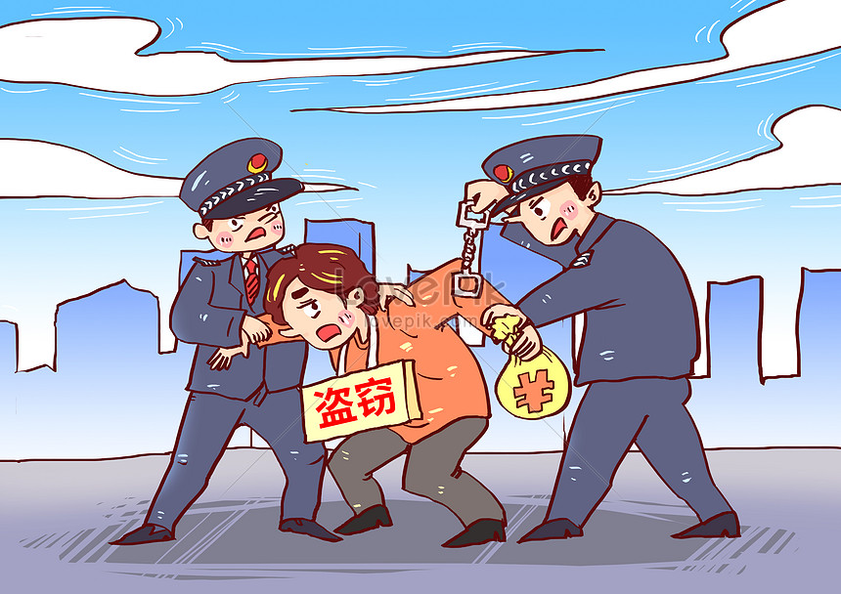
Администрация Грушево-Дубовского сельского поселения
Муниципальная программа
«Обеспечение общественного порядка и противодействие преступности»
2021 год
10,0 тыс. рублей
2022 год
10,0 тыс. рублей
2023 год
10,0 тыс. рублей

Slide 18
Администрация Грушево-Дубовского сельского поселения
Предложенный на рассмотрение Собрания депутатов Грушево-Дубовского сельского поселения проект бюджета Грушево-Дубовского сельского поселения Белокалитвинского района на 2021-2023 годы утвержден решением Собрания депутатов Грушево-Дубовского сельского поселения №108 от 25.12.2020 года

